Slide 1
Vi Điều Khiển | Kỹ Thuật Số
24 May 2021 | 29 May 2021
29 May 2021 | 01 June 2021 21h00 – 00h00
30 May 2021 | 03 June 2021 21h00 – 00h00
04 June 2021 22h00 – 01h00 | 05 June 2021 (Thông báo sau)
05 June 2021 22h00 – 01h00 | 06 June 2021 (Thông báo sau)
06 June 2021 22h00 – 01h00

Slide 2
MCU
Online Meeting 1
Speaker: Le Quang Phuc

Slide 3
MCU
Online Meeting 2
Speaker: Le Quang Phuc

Slide 4
Câu 2: (3 điểm)
Một ứng dụng đo nhiệt độ 2 kênh, sử dụng cảm biến LM35, môi trường cần đo có nhiệt độ trong phạm vi [0ºC --- 95ºC]. Nhiệt độ được hiển thị luân phiên trên 2 LED bảy đoạn (được kết nối với PORTC & PORTD). Một LED bảy đoạn khác (PORTB) hiển thị số thứ tự của kênh nhiệt độ: Kênh 1 (AN5) hoặc Kênh 2 (AN6). Một nút nhấn CHANNEL (RE2) được sử dụng để chọn kênh nhiệt độ cần đo. Mặc định lúc mới bật điện là Kênh 1. Cho F_{OSC} = 20 MHz. Yêu cầu nhiệt độ phải được đọc và lấy trung bình giá trị trong 100 lần trước khi hiển thị ra LED.
Vẽ mạch nguyên lý hoàn chỉnh (1 điểm)
Vẽ lưu đồ (1 điểm)
3. Viết chương trình C (1 điểm)

Slide 10
Một hệ thống điều khiển động cơ từ xa gồm 2PIC giao tiếp với nhau thông qua chuẩn UART
- VDK1 giao tiếp với 1 bàn phím ma trận 4x4, 1 màn hình LCD 20x4.
- VDK2 giao tiếp với một động cơ DC 24V có tích hợp sẵn encoder 300 xung/vòng thông qua IC L298,
SV thực hiện các yêu cầu sau:
Vẽ sơ đồ nguyên lí 1 cảm biến đo nhiệt độ động cơ. của hệ thống
Viết chương trình cho VDK1 nhận 2 phím liên tiếp bé hơn 10 để cài đặt gí trị phần trăm duty cho động cơ và hiển thị giá trị này lên hang 1 LCD. Khi nhấn phím F thì truyền gía trị này qua VDK2 để VDk2 điều khiển động cơ.
Ví dụ: muồn động cơ quay với duty là 79% thì ta nhấn phím 7 rồi phím 9 rồi sau đó phím F.
c. Bổ xung chương trình cho VDK1 sau khi nhấn D thì dừng động cơ, nhấn C thì chạy lại.
d. Viết chương trình cho VDK2 nhận gái trị điều khiển từ VDK1 để động cơ quay đúng yêu cầu câu b và c.
Chú ý: Tạo xung PWM với chu kì 0.2ms
e. Viết chương trình cho VDK2 đo tốc độ động cơ và truyền về cho VDK1 để hiển thị lên LCD dòng số 2. “Toc do: XXXX (rpm)”
f. Viết chương trình cho VDK2 đo nhiệt độ động cơ và truyền về cho VDK1 để hiển thị lên LCD dòng số 3. “Nhiet do: YY ⁰C”

Slide 11
Ôn tập VXL

Slide 12
Hướng dẫn vẽ sơ đồ nguyên lý
Vẽ mạch nguyên lý hoàn chỉnh
Vẽ đúng ký hiệu linh kiện
Ghi đúng giá trị linh kiện
Vẽ đúng cấu hình mạch
Ghi tên linh kiện (không bắt buộc
Cụ thể:
Vẽ đúng các chân kết nối vi điều khiển đến LCD theo yêu cầu : 0.5 điểm.
Vẽ đúng kết nối truyền dữ liệu đến máy tính thông qua IC RS232 được 0.5 điểm.
Vẽ cảm biến đếm sản phẩm đúng chân ngõ vào Counter 0: 0.5 điểm.
Vẽ đầy đủ các kết nối cơ bản cho vi điều khiển: reset, nguồn, dao động : 0.5 điểm

Slide 13
Hướng dẫn vẽ lưu đồ
Vẽ lưu đồ cho cả hai bộ vi điều khiển
Lưu đồ phải phù hợp với chương trình
Phải sử dụng động từ khi mô tả trong mỗi ký hiệu lưu đồ
Sử dụng đúng ký hiệu lưu đồ
Nếu lưu đồ sử dụng chương trình con thì phải vẽ ra lưu đồ của chương trình con đó
Nội dung các mô tả ở thức mệnh lệnh

Slide 14
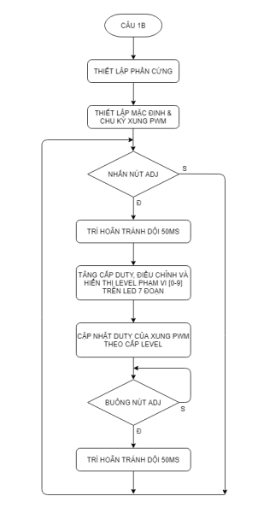
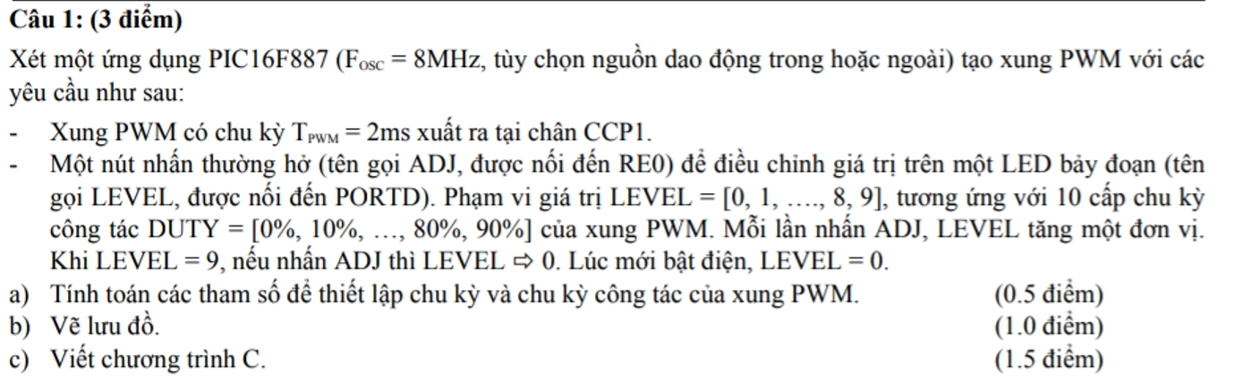
Vd1:

Slide 15
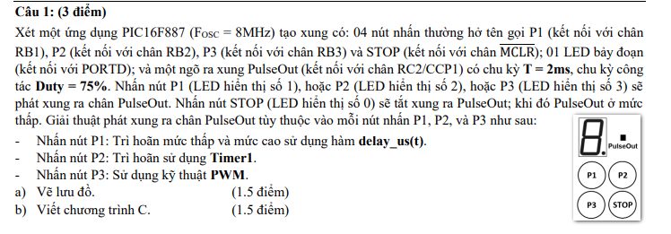
Vd2:

Slide 16
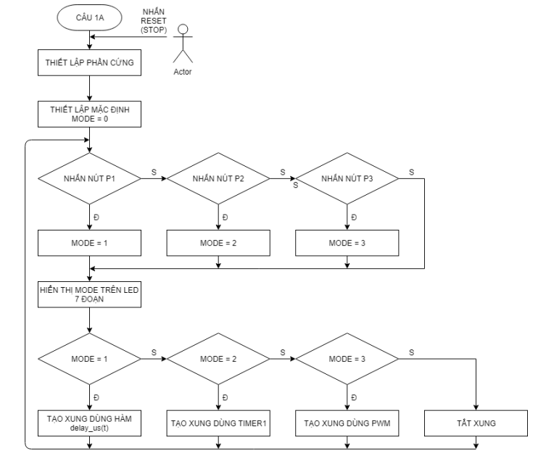
Vd2:

Slide 17
Vd3:
▪ Nội dung
(1) Thiết lập phần cứng
(2) Thiết lập mặc định
(3) Xử lý nút nhấn ADJ
- Đáp ứng khi ở chế độ dừng (Mode=0)
- Chống dội ADJ
- Xét phạm vi biến bề rộng xung (iWidth)
- Giải mã và hiển thị ra LED bảy đoạn
(4) Tạo xung khi ở chế độ chạy (Mode=1) và biến bề rộng xung khác 0 (iWidth ≠ 0)
- Đảo xung
- Nạp bề rộng xung (iWidth x 1000) [ms]
(5) Đáp ứng nút RUN
(6) Đáp ứng nút STOP
(7) Xây dựng hàm trì hoãn đơn vị [ms] có xét nhấn nút STOP: delay_msSTOP(t)
Lưu đồ
▪ Hình thức
Sử dụng đúng các ký hiệu lưu đồ
- Nội dung mô tả ở thức mệnh lệnh
- Vẽ ra lưu đồ của các hàm được định nghĩa bởi người dùng (nếu có)

Slide 18
CẤU TRÚC CHƯƠNG TRÌNH
#INCLUDE <TV_16F887.C> #INCLUDE <TV_LCD.C>
//KHAI BÁO UART //ĐỊNH NGHĨA – NÚT NHẤN //KHAI BÁO BIẾN //VIẾT HÀM NGẮT – NẾU CÓ (UART, TIMER, ADC) //VIẾT HÀM CON VOID MAIN() { //KHỞI TẠO BAN ĐẦU SET_TRIS… //KHỞI TẠO LCD, ADC, PWM, TIMER, COUNTER, NGẮT //TRẠNG THÁI BAN ĐẦU CỦA HT – khi mới cấp điện WHILE(TRUE) { //CÔNG VIỆC THỰC HIỆN LIÊN TỤC } }
GM + HT LED 7 ĐOẠN GM_LCD + HT_LCD PHÍM NHẤN ĐỌC ADC

Slide 19
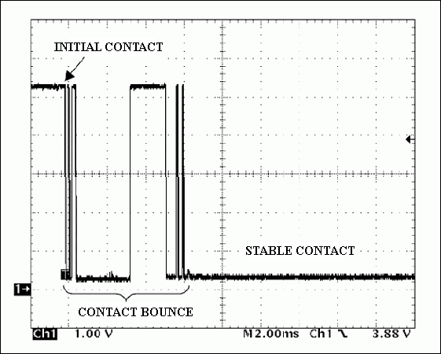

Slide 20
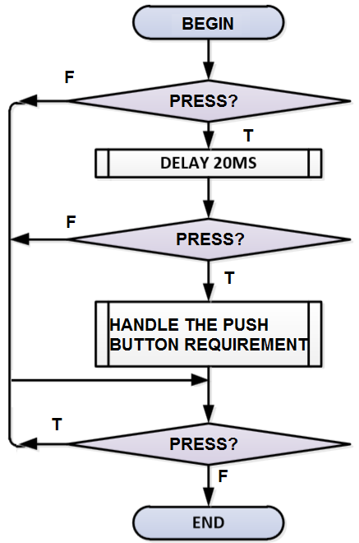
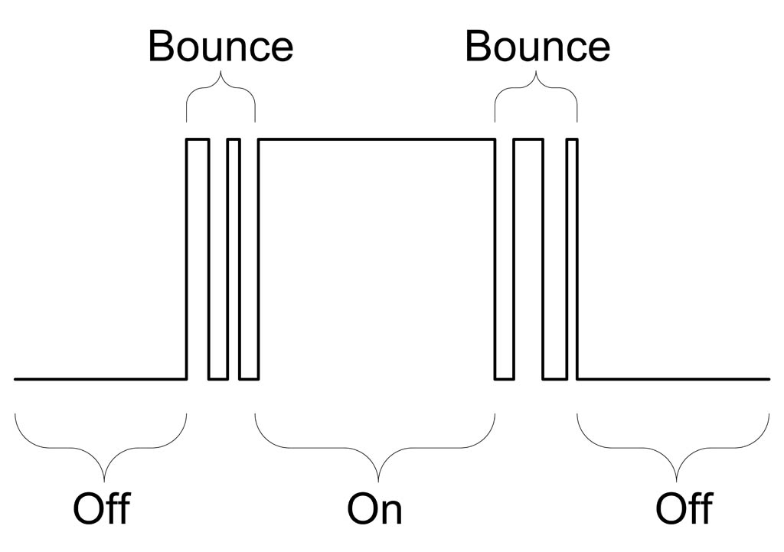
Chống dội nút nhấn
Xử lí nút nhấn
+ Trực tiếp
+ Dùng biến trạng thái
TT=~TT (int1 nếu 2TH)
TT++ (int8 nếu >2TH)

Slide 21
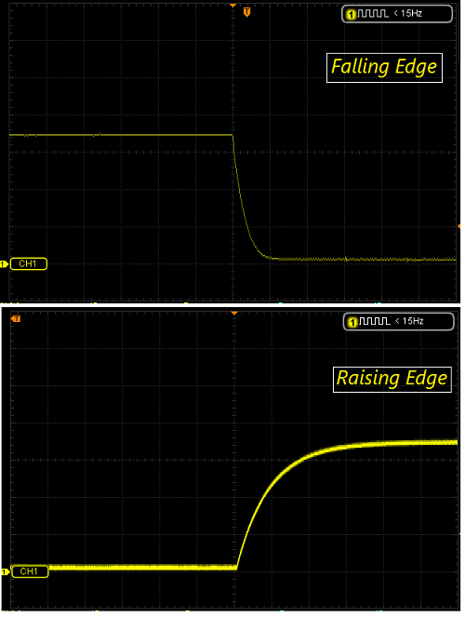
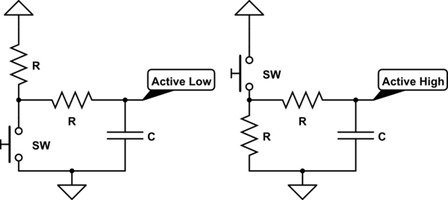
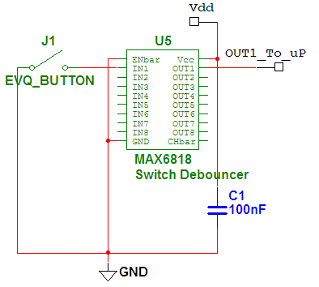
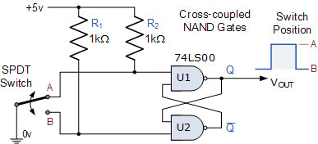

Slide 22
CHƯƠNG TRÌNH CHỐNG DỘI NÚT NHẤN
INT1 KTNN(INT1 PIN)
{
IF(INPUT(PIN)==0)
{
DELAY_MS(20);
IF(INPUT(PIN)==0)
{
WHILE(INPUT(PIN)==0);
RETURN 1;
}
}
RETURN 0;
}

Slide 23
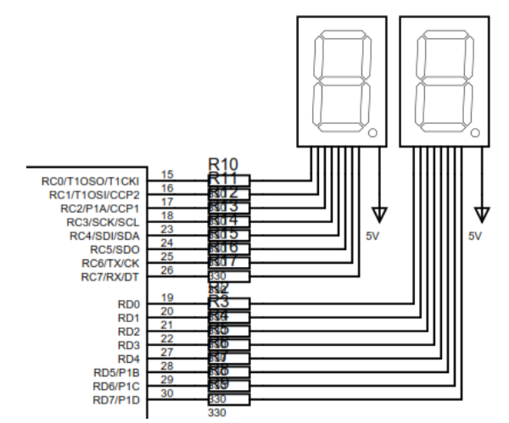
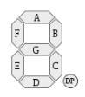
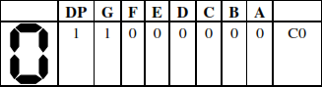
SEVEN SEGMENT LED
Tìm mã 7 đoạn:
Đánh dấu seg sáng bằng số 0
( anode chung)
Chuyển sang HEX
Hiển thị:
Tách số
Lấy mã
Xuất ra GPIO

Slide 24
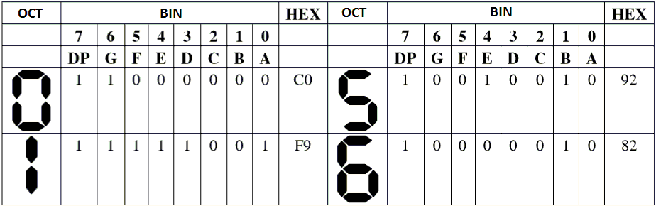
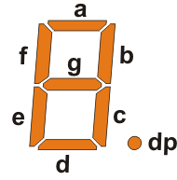
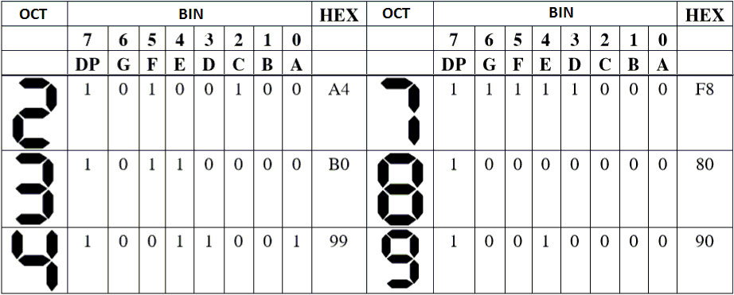

Slide 25
#include<TV_16F887.c> void hienthi7doan () { output_X(MA7DOAN[t/10%10]); output_Y(MA7DOAN[t%10]);
} void main() {
Set_tris_X(0); // Cấu hình các port giao tiếp với LED là ngõ ra Set_tris_Y(0);
// Gọi chương trình con “hienthi7doan()” nếu thực hiện 1 lần while(true) { // Gọi chương trình con “hienthi7doan()” nếu thực hiện nhiều lần } }

Slide 26
LED 7 ĐOẠN
GIẢI MÃ
HIỂN THỊ
const unsigned int8 ma7doan[]={0xc0,0xf9,0xa4,0xb0,0x99,0x92,0x82,0xf8,0x80,0x90};
VOID GIAI_MA() { DV = MA7DOAN [DEM%10]; // TÁCH SỐ + LẤY MÃ CH = MA7DOAN [DEM/10%10]; TR = MA7DOAN [DEM/100];
IF(TR == 0XC0) // LẤY MÃ 7 ĐOẠN SO SÁNH VỚI MÃ 7Đ SỐ 0 { TR = 0XFF; //MÃ TẮT LED – 1: TẮT (ANODE CHUNG) IF(CH == 0XC0) CH = 0XFF; } }
VOID HIEN_THI_7DOAN()
{
OUTPUT_B(TR); OUTPUT_C(CH); OUTPUT_D(DV);
}

Slide 27
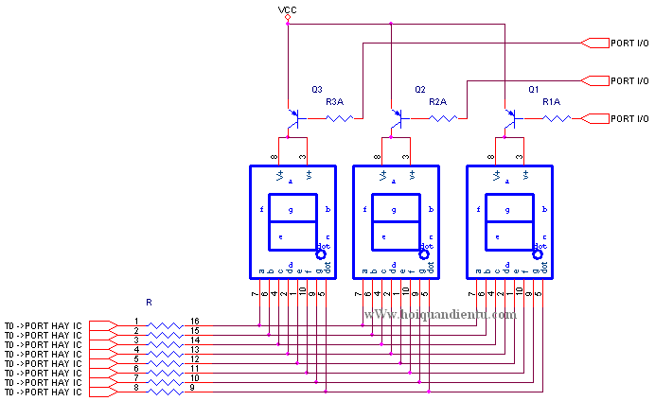
LED 7 ĐOẠN QUÉT
Hiển thị:
Xuất dữ liệu
Bật led
Delay
Tắt led
Void quetled()
{
output_c(ma7doan[t/100]); output_low(pin_d0); delay_ms(1); output_high(pin_d0);
output_c(ma7doan[t/10%10]); output_low(pin_d1); delay_ms(1); output_high(pin_d1);
output_c(ma7doan[t%10]); output_low(pin_d2); delay_ms(1); output_high(pin_d2);
}

Slide 28
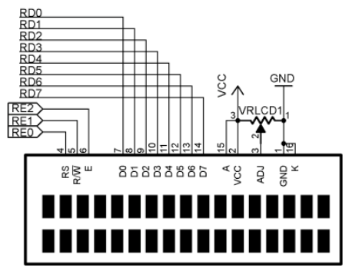
LCD
#INCLUDE <TV_16F887.C>
#DEFINE LCD_RS PIN_E0
#DEFINE LCD_RW PIN_E1
#DEFINE LCD_E PIN_E2
#DEFINE OUTPUT_LCD OUTPUT_D
#INCLUDE <TV_LCD.C>
#DEFINE LCD_RS_PIN PIN_E0
#DEFINE LCD_RW_PIN PIN_E1
#DEFINE LCD_ENABLE_PIN PIN_E2
#DEFINE LCD_DATA4 PIN_D…
#DEFINE LCD_DATA5 PIN_D…
#DEFINE LCD_DATA6 PIN_D…
#DEFINE LCD_DATA7 PIN_D…
#INCLUDE <LCD.C>

Slide 29
LCD bus 8
LCD_SETUP();
LCD_COMMAND( ); //GỞI MÃ LỆNH ĐIỀU KHIỂN
LCD_DATA( ); // GỞI DỮ LIỆU HIỂN THỊ
0x01 | Clear display
0x80 | Start address of line 1
0xC0 | Start address of line 2
Note: Định địa chỉ trước khi gởi dữ liệu hiển thị

Slide 30
LCD bus 4
1. LCD_INIT();
2. LCD_GOTOXY(X,Y);
// X – COLUMN, Y – ROW
//Start from 1:1
3. LCD_PUTC(DATA);
4. PRINTF(LCD_PUTC,”SP=%03u”, sp );
// If sp in unsigned int8 → ‘u’, unsigned int16 → “Lu”
0x01 | Clear display
Note: Định địa chỉ trước khi gởi dữ liệu hiển thị

Slide 31
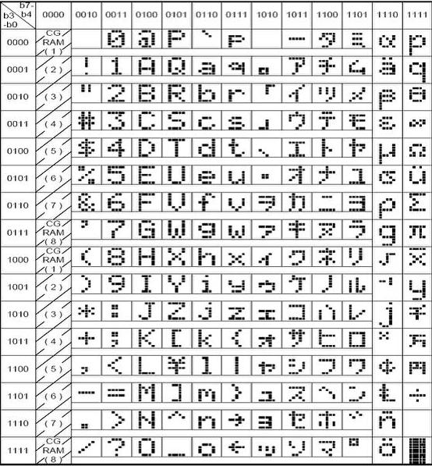

Slide 32
void LCD_GOTOXY(int8 x, int8 y) { // hàng X, cột Y để chọn vị trí hiển thị const unsigned int8 dc[]={0x80,0xC0}; LCD_COMMAND(dc[X]+Y); }
void main() {
SET_TRIS_D(0);
SET_TRIS_E(0);
SETUP_LCD(); // CẤU HÌNH LCD
LCD_COMMAND(0X80); // ĐỊNH ĐỊA CHỈ HIỂN THỊ
LCD_DATA(‘A’); // GỞI DỮ LIỆU HIỂN THỊ 1 LẦN DUY NHẤT, HOẶC DỮ LIỆU CỐ ĐỊNH
WHILE(TRUE)
{
LCD_GOTOXY(1,0);
LCD_DATA(“HELLO PHUC”);
LCD_DATA(DEM%10 + 0X30); // GỞI DỮ LIỆU HIỂN THỊ THAY ĐỔI
} }

Slide 33
LCD bus 4
void main() {
SET_TRIS_D(0);
SET_TRIS_E(0);
lcd_init(); // CẤU HÌNH LCD
lcd_gotoxy(1,1); // ĐỊNH ĐỊA CHỈ HIỂN THỊ
lcd_putc(‘A’); // GỞI DỮ LIỆU HIỂN THỊ 1 LẦN DUY NHẤT, HOẶC DỮ LIỆU CỐ ĐỊNH
WHILE(TRUE)
{
LCD_GOTOXY(1,1);
lcd_putc(“HELLO PHUC”);
lcd_putc(DEM%10 + 0X30); // GỞI DỮ LIỆU HIỂN THỊ THAY ĐỔI
} }

Slide 34
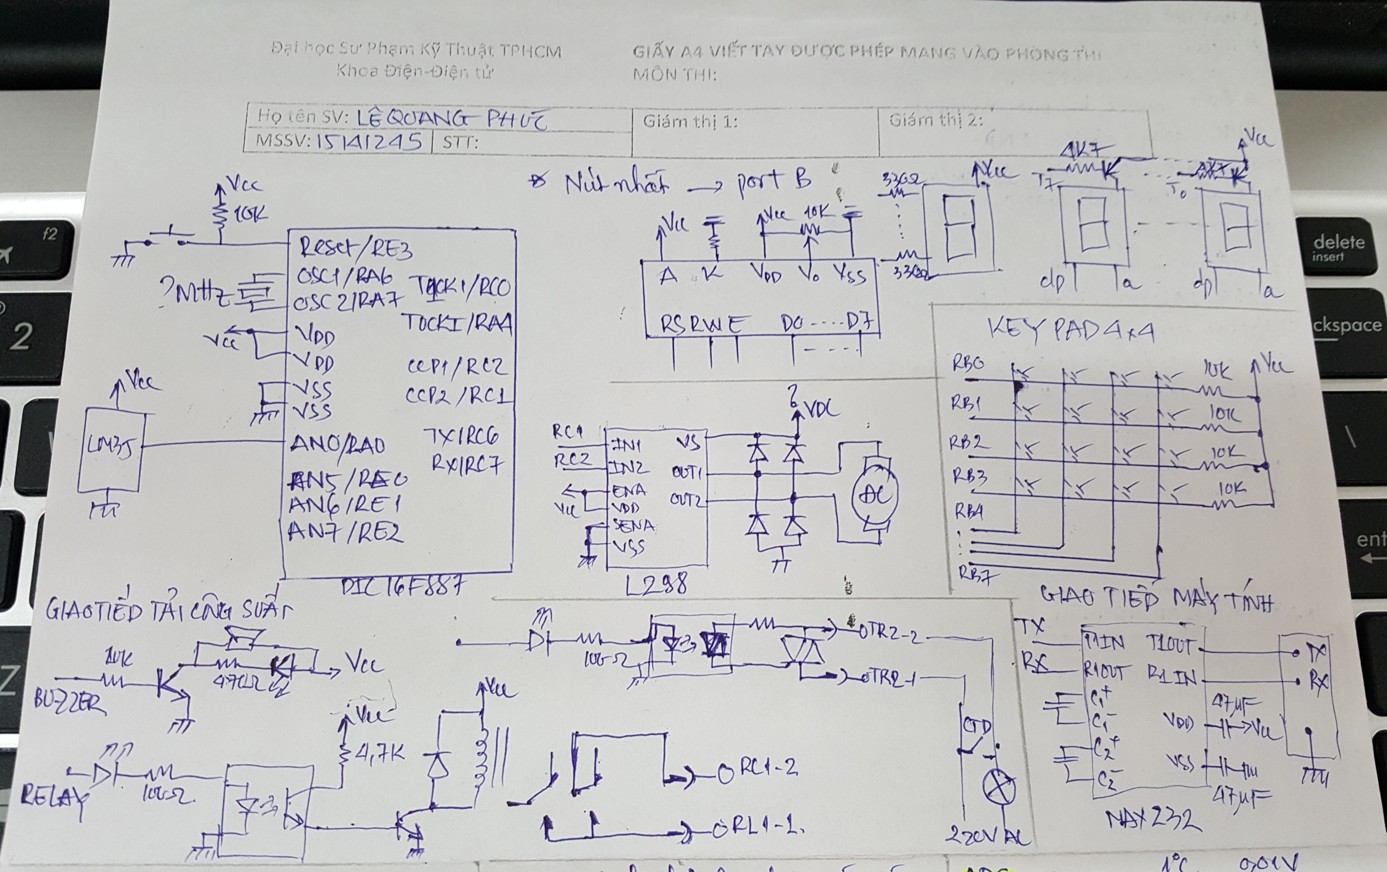
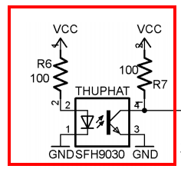
CÁC KẾT NỐI CƠ BẢN VỚI VI ĐIỀU KHIỂN
Counter 0 → RA4
Counter 1 → Rc0
UART → RC6_RC7
PWM1 (CCP1) → RC2
PWM2 (CCP2) → RC1
ANALOG → AN0-AN13

Slide 35
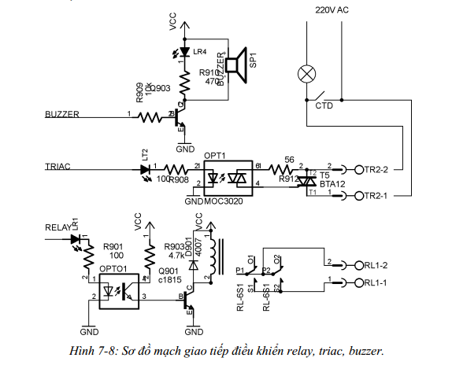
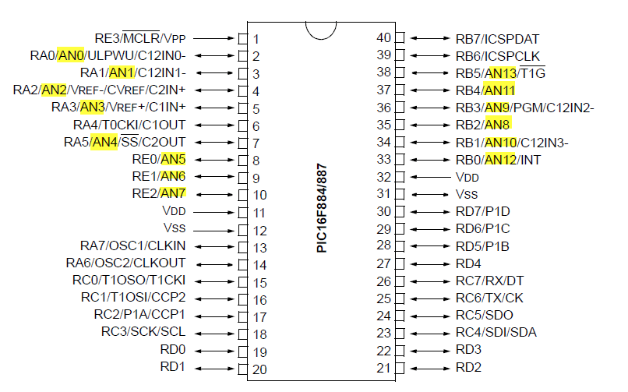
Counter 0 → RA4
Counter 1 → RC0
UART → RC6_RC7
PWM1 (CCP2) → RC1
PWM2 (CCP1) → RC2
ANALOG → AN0-AN13

Slide 36
ADC
read_adc(mode)
adc_read_only
ADC_START_ONLY
setup_adc(ADC_CLOCK_DIV_32), setup_adc(ADC_CLOCK_INTERNAL);
set_adc_channel( x ) X : 0-15

Slide 37
setup_adc_ports(mode )
Configure pins used for ADC. mode can be:
sAN0 : use pin AN0 to be analog pin
…
sAN15 : use AN15 to be analog input
NO_ANALOGS : no use any analog pin
ALL_ANALOG : all AN0 to AN15 are analog
VSS_VDD : use vss and vdd as vref- and vref+
VSS_VREF : vref- = vss, vref+ external source
VREF_VREF : vref- and vref+ are external source
VREF_VDD : vref- from external source, vref+ = vdd
Use “|” between multi-choice
Ex: SETUP_ADC_PORTS(SAN0|SAN5|VSS_VDD);

Slide 38
setup_adc(ADC_CLOCK_DIV_32)
setup_adc_ports(san0|san1|VSS_VDD)
set_adc_channel( x ) X : 0 → 15
// Đọc 1 kênh thì để ngoài while(true), đọc nhiều kênh thì để trong while(true)
Value = read_adc();

Slide 39
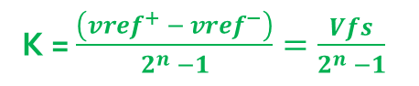
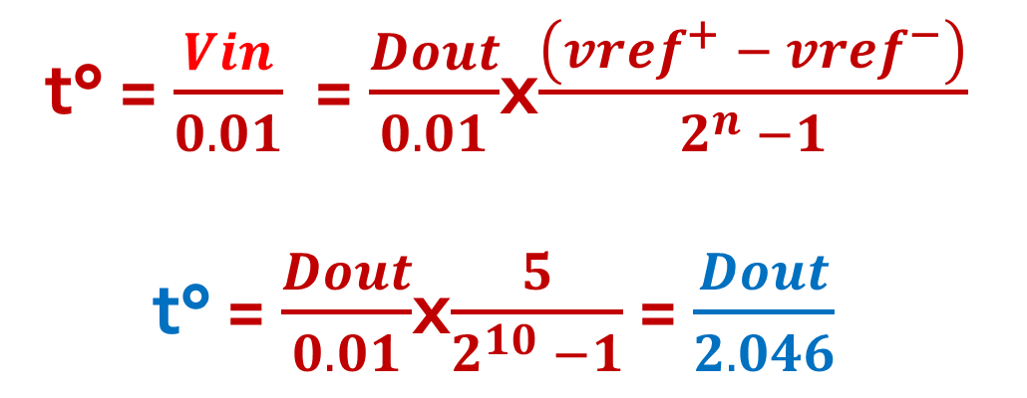
1 SS
Dout ? Vin
=> Vin = Dout*SS
LM35: 10mV/1°C
1°C 0.01V
? t° Vin
K = $\frac{\left({vref}^{+} − {vref}^{−}\right)}{2^{n} −1}=\frac{Vfs}{2^{n} −1}$
t° = $\frac{Vin}{0.01}$ = $\frac{Dout}{0.01}$x$\frac{\left({vref}^{+} − {vref}^{−}\right)}{2^{n} −1}$
t° = $\frac{Dout}{0.01}$x$\frac{5}{2^{10} −1}$ = $\frac{Dout}{2.046}$

Slide 40
TIMER/COUNTER
Tốc độ: ≤ 20MHz (dùng dao động thạch anh bên ngoài) f _{Làm_việc} = ¼ f _{Thạch_Anh} ( /4 là do 1 lệnh cần phải có 4 xung dao động của thạch anh) f _{thạch_anh} = 20Mhz → f _{LV} = 5 MHz → T = 200ns → VĐK thực hiện được 5 triệu lệnh/1s.

Slide 41
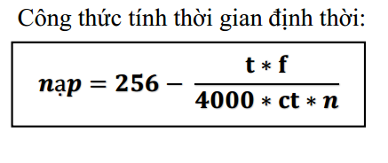
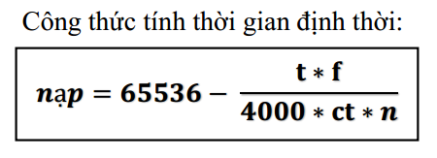
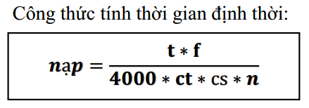
TIMER/COUNTER
Timer 0:
Timer 1:
Bộ chia trước từ 1 đến 256 (2^{n})
Bộ chia trước 1 2 4 8
Timer 2:
f: tần số thạch anh
t: thời gian cần định thời (ms)
ct: bộ chia trước
n: số lần
nạp: Giá trị đưa vào set_timerX();
Ct: 1 hoặc 4 hoặc 16
Cs: 1 → 16

Slide 42
LỆNH:
SETUP_TIMER_X();
SET_TIMERX(nạp);
GET_TIMERX();
T0_INTERNAL
T0_EXT_L_TO_H
T0_DIV_1
…
T1_DISABLED
T1_INTERNAL
T1_EXTERNAL
T1_DIV_BY_1
T1_DIV_BY_2
T1_DIV_BY_4
T1_DIV_BY_8
SETUP_TIMER_0(MODE|BC);
SETUP_TIMER_1(MODE|BC);
SETUP_TIMER_2(BCT,PR2,BCS)
T2_disableD
T2_DIV_BY_1
T2_DIV_BY_4
T2_DIV_BY_16
Vd:
SETUP_TIMER_0(T0_EXT_L_TO_H|T0_DIV_1);
SETUP_TIMER_1(T1_INTERNAL|T1_DIV_BY_8);
SETUP_TIMER_2(T2_DIV_BY_8,250,7);

Slide 43
Định thời 1s dùng timer 1
f_{Làm_việc} = ¼ f_{Thạch_Anh}
65536
f_{thạch_anh} = 20Mhz → f_{LV} = 5 MHz
bộ chia
÷ 8
f_{LV} = 5 MHz
f = 625kHz
t = 16 us
1 xung
t = 16 us
bdt
Timer 1: 65536
? xung
t = 1s
÷ 10
625000 xung
62500 xung
3036
Đặt trước: 65536 – 62500 = 3036

Slide 44
void main ()
{
setup_timer_1(T1_INTERNAL|T1_DIV_BY_***);
set_timer1(***);
while (true)
{
if(TMR1IF==1) //Tràn
{
set_timer1(***); bdt++; TMR1IF=0;
if(bdt==***)
{
// Công việc
bdt=0;
}
}
}
}
Bộ chia
Giá trị nạp
#bit TMR0IF =0x0b.2
#bit TMR1IF =0x0c.0
#bit TMR2IF =0x0c.1
Số lần tràn

Slide 45
void main ()
{
setup_timer_0(T0_EXT_H_TO_L|T0_DIV_1);
set_timer0(0);
while (true)
{
dem = get_timer0();
if(dem==1)
{ set_timer0(0);
sp++; }
}
}

Slide 46
Đếm lên/xuống dung counter0/1
void main() { set_tris_a(?); setup_timer_0(T0_EXT_H_TO_L|T0_DIV_X); set_timer0(a); //Đặt trước số đếm set_tris_c(?);
setup_timer_1(T1_EXTERNAL|T1_DIV_BY_X); set_timer1(a); // Đặt trước số đếm while(true) { if(sp0>=b)set_timer0(a); sp0= get_timer0(); sp0x= (a+b)-sp0; // Nếu đếm xuống if(sp1>=b)set_timer1(a); sp1= get_timer1(); sp1x= (a+b)-sp1; // Nếu đếm xuống // Thực thi các công việc khác ở đây } }

Slide 47
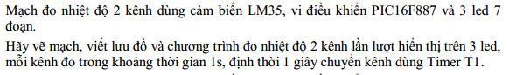
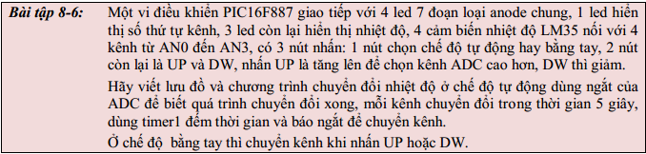
Code: ON_TAP_BUOI_2
3
2
Code: ON_TAP_BUOI_2_BAI_2

Slide 48
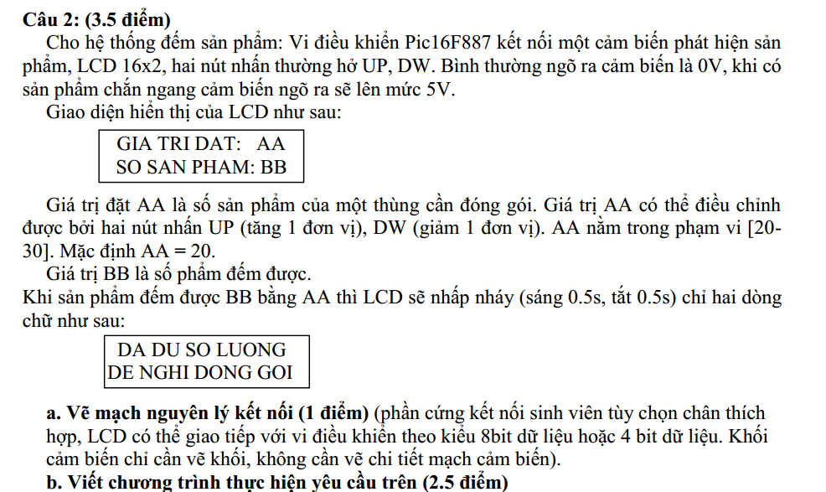
Code: ON_TAP_BUOI_3_BAI2

Slide 49
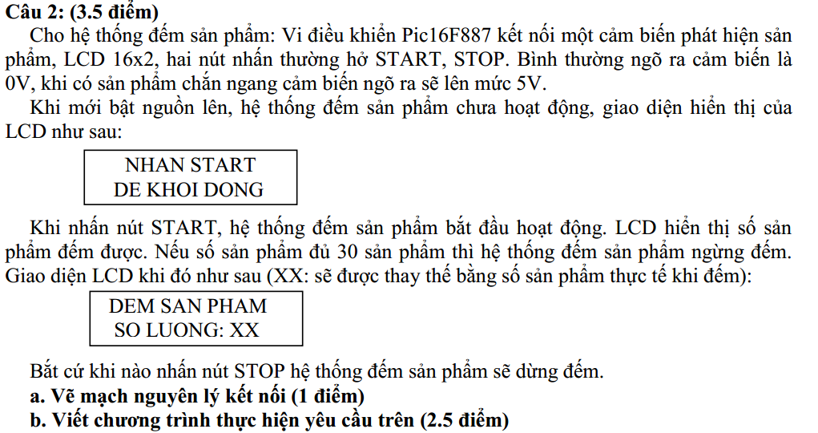

Slide 50
TRUYỀN THÔNG UART
#USE rs232(baud=9600,xmit=pin_c6,rcv=pin_c7)
#use rs232(BAUD=9600,BITS=8,STOP=1,PARITY=N,RCV=PIN_C7,XMIT=PIN_C6)
PUTC(DATA); // data là số 8 bit
PUTC(‘a’); // Gửi một ký tự ASCII lên máy tính
VALUE = GETC(); // Hàm trả về một ký tự nhận được từ MT
Value = KBHIT(); // cờ báo nhận dữ liệu
printf(string): //hàm gửi một chuỗi ký tự lên máy tính

Slide 51
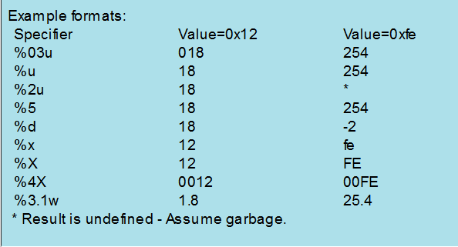
Chương trình nhận dữ liệu
if(kbhit()==1){ //công việc} else;
u | Unsigned int
d | Signed int
Lu | Long unsigned int
Ld | Long signed int
x | Hex int (lower case)
X | Hex int (upper case)
Lx | Hex long int (lower case)
LX | Hex long int (upper case)

Slide 52
if(kbhit()==1)
{
//công việc
data = getc();
} else;
* Gởi dữ liệu qua UART
printf(SP=%03u”, sp );
// If sp in unsigned int8 → ‘u’, unsigned int16 → “Lu”

Slide 53
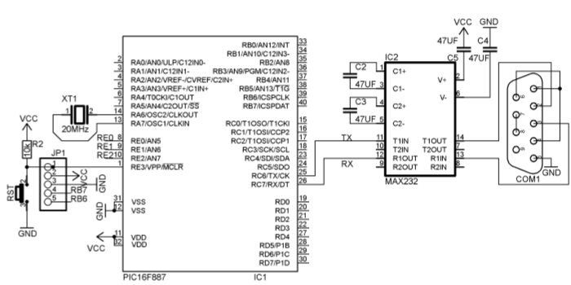

Slide 54
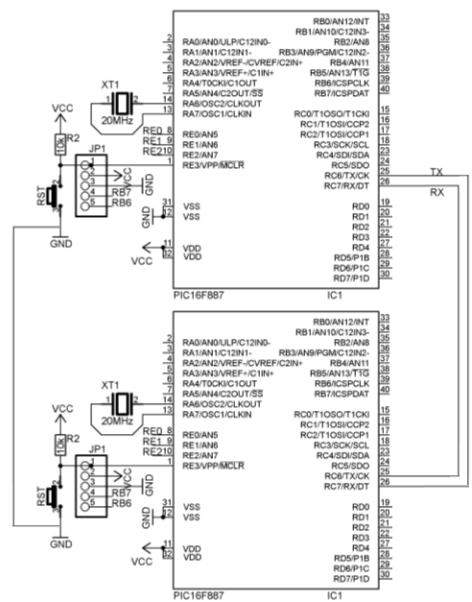

Slide 55
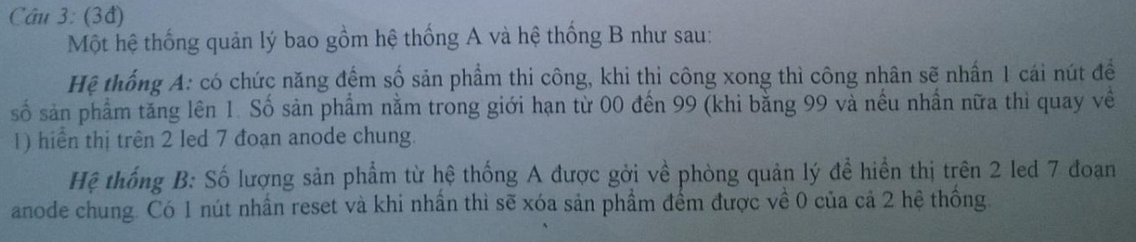
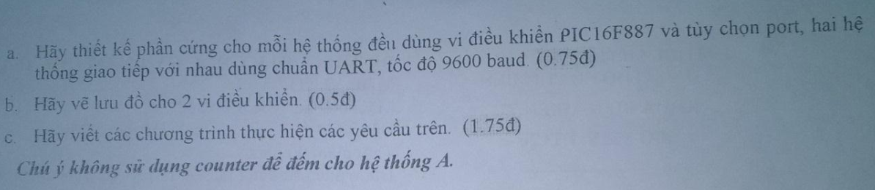
Code: ON_TAP_BUOI_3_BAI_4

Slide 56
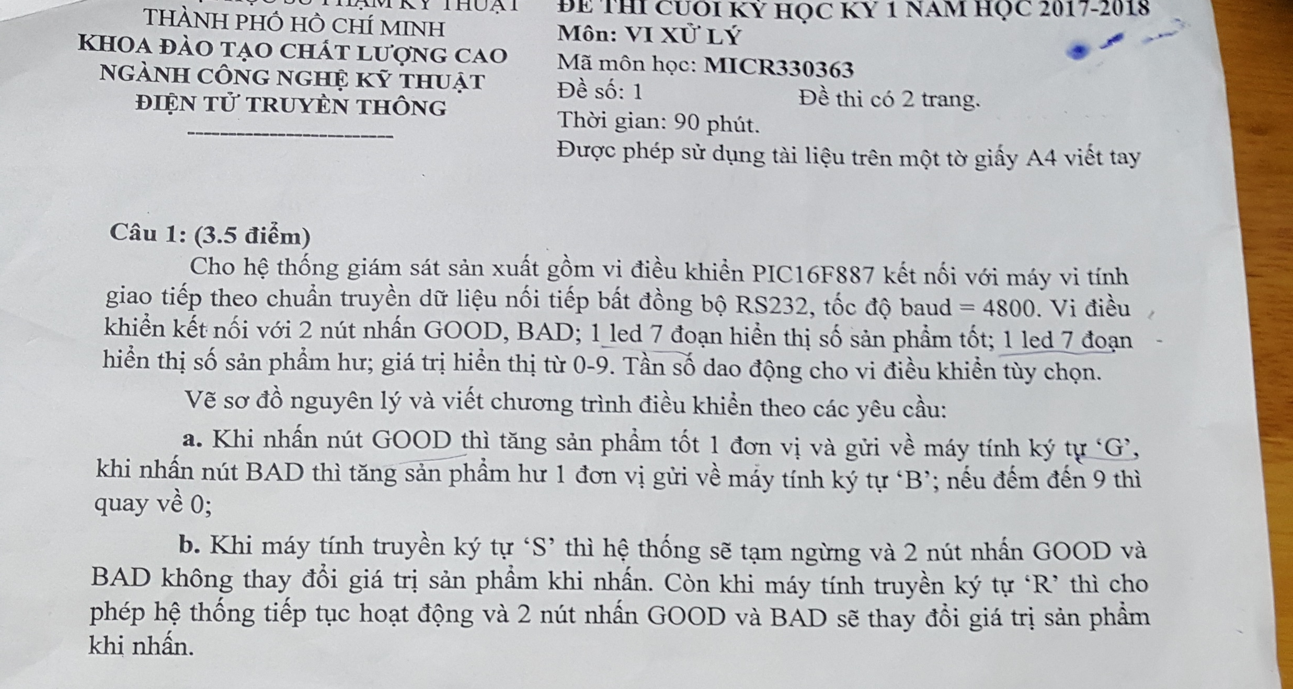

Slide 57
INTERRUPT
enable_interrupts(interrupt)
disable_interrupts(interrupt)
Interrupt | Description
GLOBAL | Global interrupt
INT_AD | ngắt chuyển đổi ADC
INT_RB | Port B interrupt
INT_RDA | Receive data from EUART interrupt
INT_TIMER0 | Timer 0 interrupt
INT_TIMER1 | Timer 1 interrupt
INT_TIMER2 | Timer 2 interrupt

Slide 58
Chương trình con phục vụ ngắt
# interrupt
void name()
{
// handle interrupt requirement
}
Chương trình nhận dữ liệu
if(kbhit()==1){//công việc} else;

Slide 59
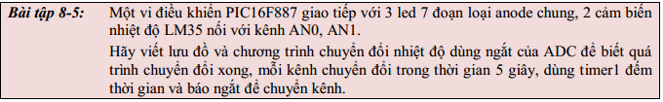
3 led 7 đoạn: 1 led hiển thị kênh, 2 led hiển thị nhiệt độ
Note:
#int_ad
void ngatadc()
{
nd=read_adc(adc_read_only);
nd=nd/2.046;
}
set_adc_channel(0);
read_adc(adc_start_only);
Code: ON_TAP_BUOI_3_BAI_1

Slide 60
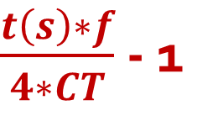
PWM
$\frac{t\left(s\right)∗f}{4∗CT}$ - 1
PR2=
MAX duty = (PR2+1)*4
setup_timer_2 (mode, PR2, CS)
mode:
T2_DIV_BY_1 : prescaler 1
T2_DIV_BY_4 : prescaler 4
T2_DIV_BY_16 : prescaler 16
PR2: 0-255
CS: 0-16
VD: SETUP_TIMER_2(T2_DIV_BY_16,250,1);

Slide 61
SETUP_CCPX (CCP_PWM)
SET_PWMX_DUTY (VALUE)
value: 10 bit number
// nếu lớn hơn 10 bit thì ép kiểu hoặc đặt biến ngoài
SETUP_CCPx(CCP_OFF);

Slide 62
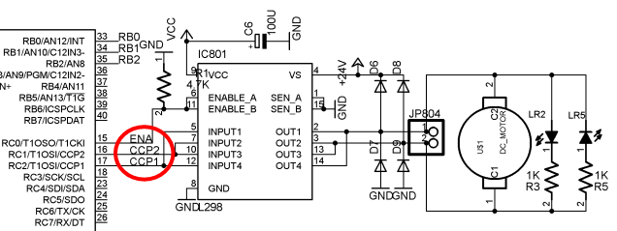
PWM

Slide 63
unsigned int16 td;
signed int8 capdo=0;
void main ()
{
SETUP_TIMER_2(T2_DIV_BY_16,250,1);
set_pwm1_duty(0);
set_timer2(0);
while (true)
{
td=capdo*100;
set_pwm1_duty( (unsigned int16) capdo*100); //simulation
}
}

Slide 64
if(input(btnADJ)==0)
{
delay_ms(50);
valueLEVEL++;
if(valueLEVEL==10) valueLEVEL=0;
else;
output_d(Code7Seg[valueLEVEL]);
set_pwm1_duty(100*valueLEVEL);
while(input(btnADJ)==0);
delay_ms(50);
}
else;
Lưu ý:
Mặc dù hàm set_pwm1_duty(value) có value có thể là biến hoặc hằng số nhưng hầu hết các phiên bản của PCWH Compiler (CCS) thường hay bị lỗi biên dịch khi value ở dạng biến số là một biểu thức, chẳng hạn ở đây là 100*valueLEVEL, vì vậy để có kết quả biên dịch đúng, tốt nhất là viết theo cách value ở dạng hằng số nhưng cách viết sẽ dài hơn. Trong đáp án này, không xét đến cách viết dùng value như hằng số.

Slide 65
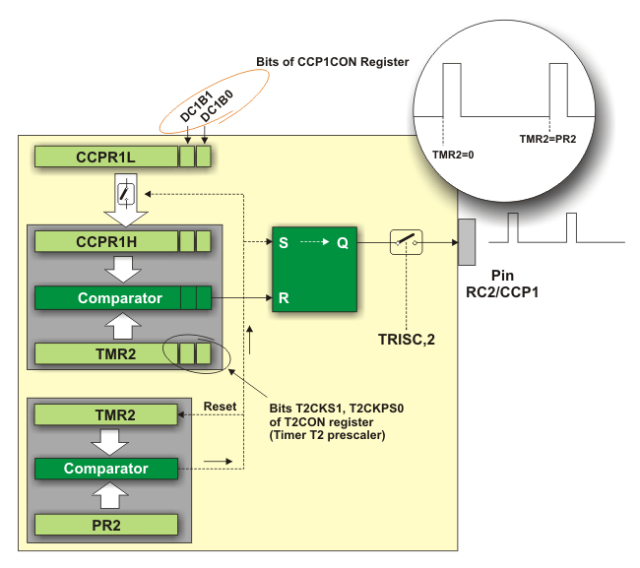

Slide 66
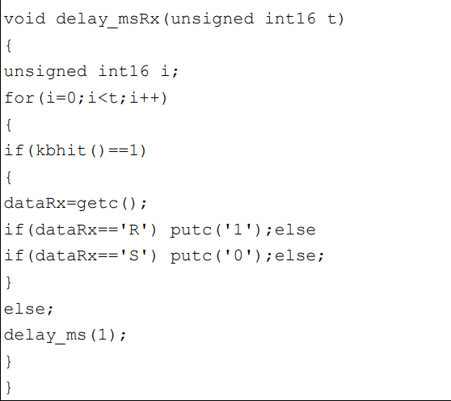
Các lưu ý đặc biệt

Slide 67
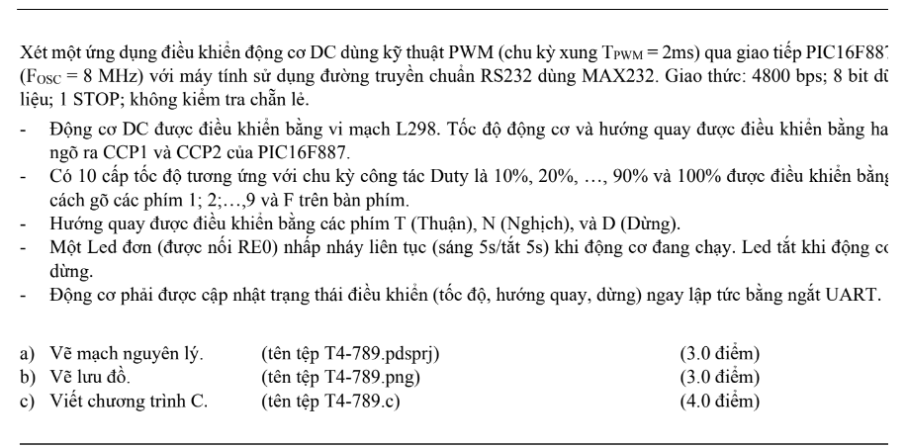

Slide 68
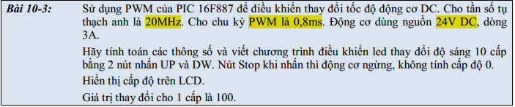
Tốc độ động cơ
Code: ON_TAP_BUOI_2_BAI_4

Slide 69
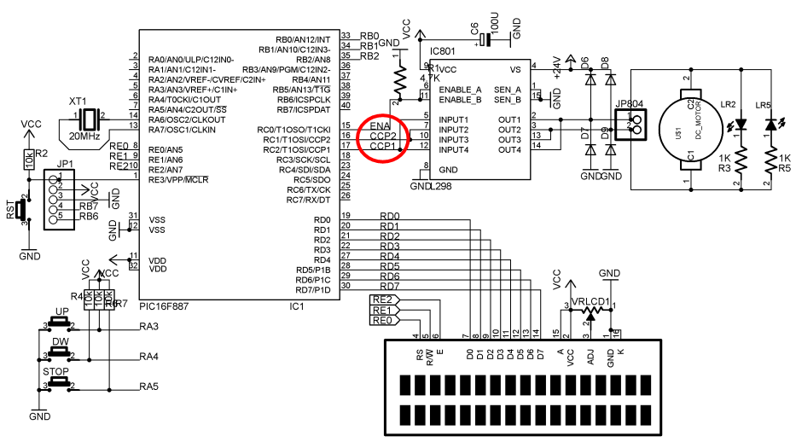

Slide 70
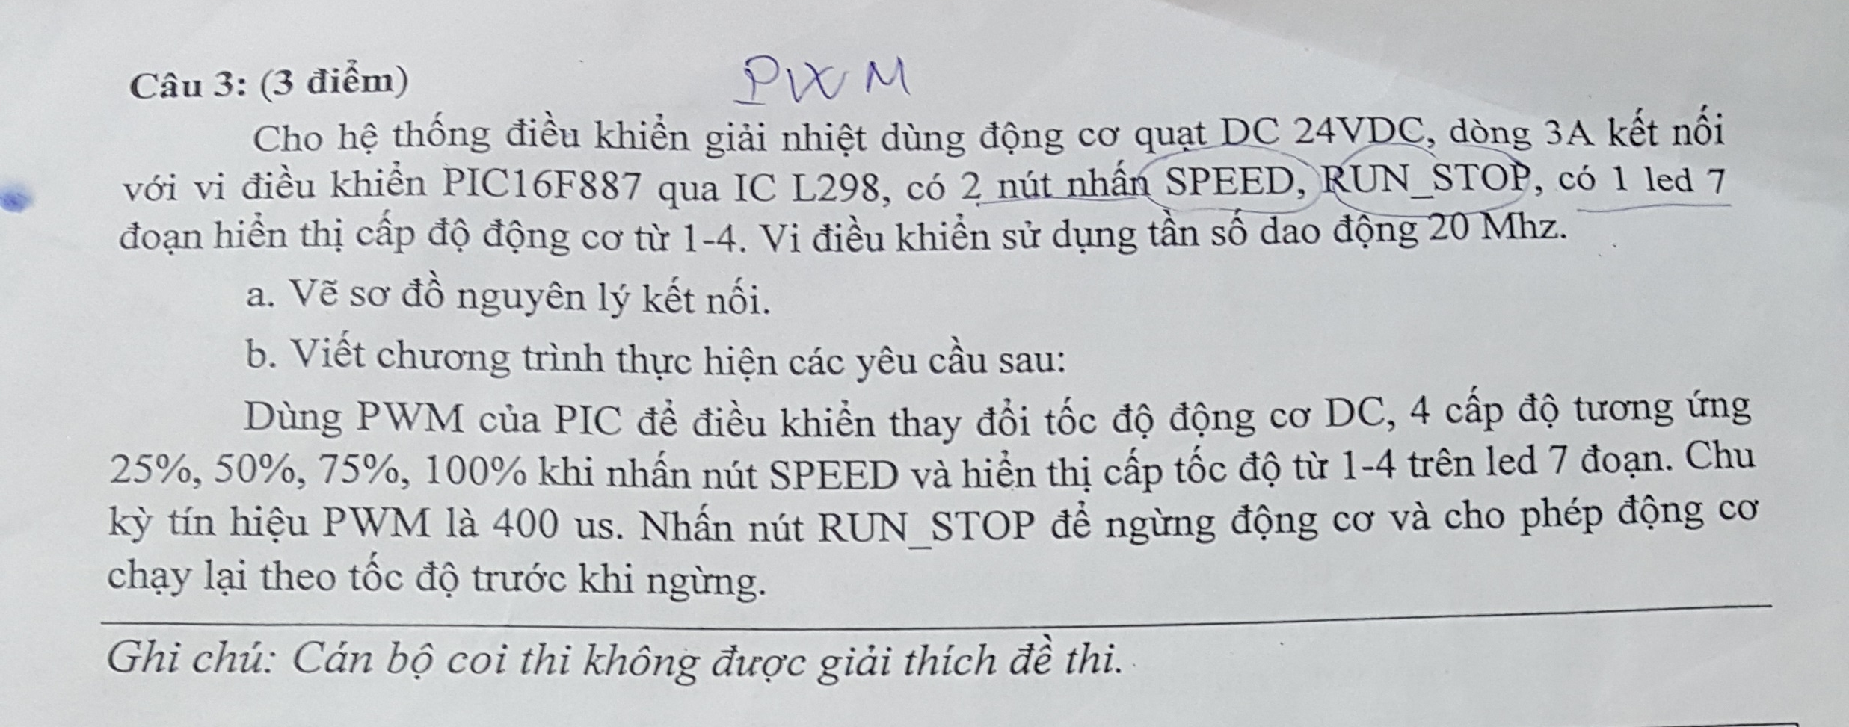

Slide 71
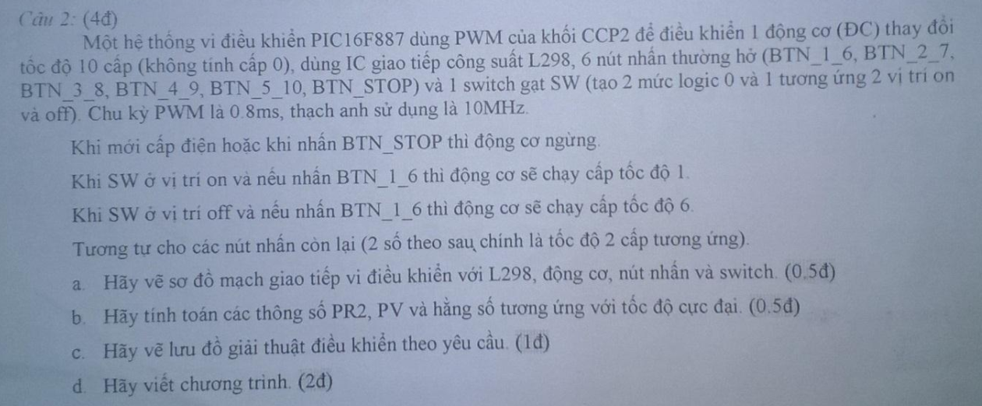
Code: ON_TAP_BUOI_3_BAI_3

Slide 72
Bài tập tổng hợp:
VDKA:
Kết nối với 2 nút nhấn UP, DW, Buzzer (mức 1 kêu, mức 0 tắt), 1 led đơn, 2 led 7 đoạn .
VDKA gởi thông số tốc độ động cơ cho VDKB thông quan nút nhấn UP, DW.
Cấp độ bằng 10 thì led sáng.
VDKA nhận dữ liệu từ VDKB để mở buzzer.
VDKB:
Kết nối với 1 nút nhấn STOP, động cơ DC 24V thông qua IC L298.
Nhận dự liệu từ VDKA để điều khiển tốc độ động cơ.
Khi nhấn nút STOP thì động cơ ngừng, gởi dữ liệu về VDKA để mở kèn
Code: ON_TAP_BUOI_2_BAI_5

